Slide 1

TEMA:
Instrumentación industrial
O:
CURSO:
Instrumentación Industrial
Docente: Mag. Ing. Anibal Sanchez J

Slide 2
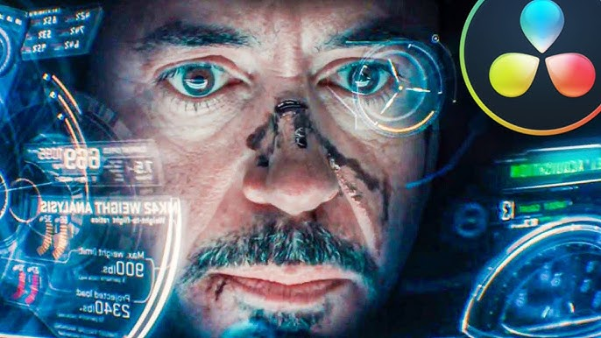
¿Qué se puede apreciar en la imagen?

Slide 3
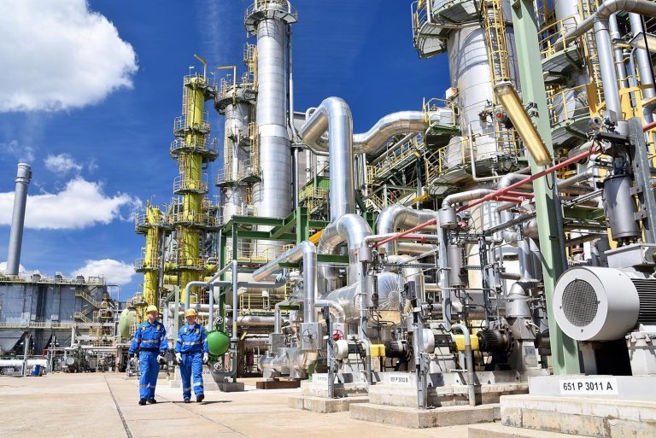
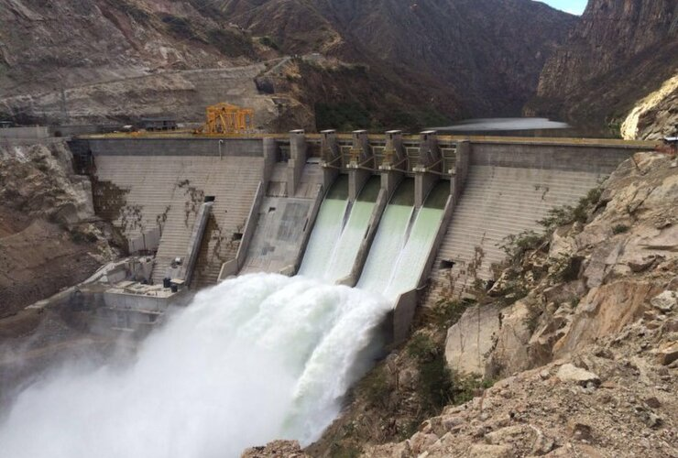
¿Qué se puede apreciar en la imagen?

Slide 4
Logro de la sesión:
Al finalizar la sesión, el estudiante será capaz de:
Identificar los componentes esenciales de un sistema de instrumentación industrial.
Diferenciar entre sensor, transductor y elemento final de control.
Comprender las características estáticas y dinámicas que determinan el desempeño de un instrumento.
Reconocer la importancia de la instrumentación para el monitoreo, control y automatización de procesos industriales.
Datos/Observaciones

Slide 5
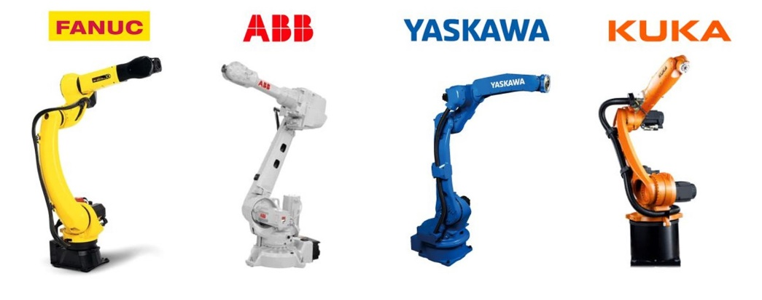
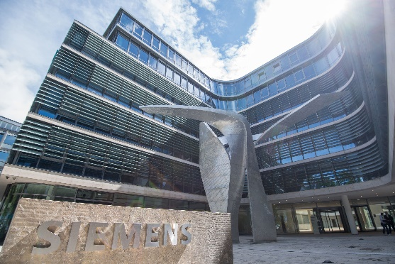
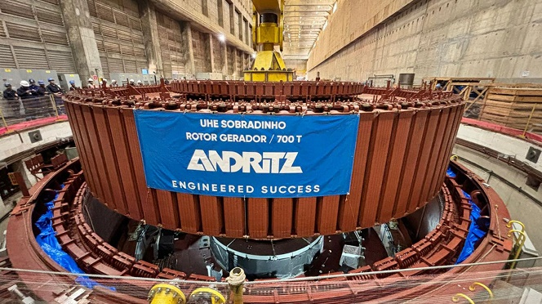
Utilidad:
En las carreras de Ingeniería Mecatrónica e Ingeniería Electrónica, la instrumentación es la base para:
Diseñar y mantener sistemas de control automático confiables.
Seleccionar y calibrar sensores y actuadores adecuados.
Optimizar procesos industriales, mejorando calidad, eficiencia y seguridad.
Integrar mediciones precisas a sistemas de control como PLC, SCADA o microcontroladores.
Datos/Observaciones

Slide 6
Saberes Previos:
Electrónica.
Mecánica.
Física.
Análisis Matemático
Datos/Observaciones

Slide 7
Temas:
Instrumentación industrial
Componentes de un sistema de instrumentación
Sensor, transductor, elemento final de control,
características estáticas y dinámicas
Datos/Observaciones

Slide 8

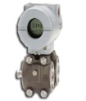

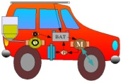
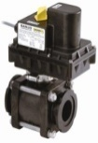
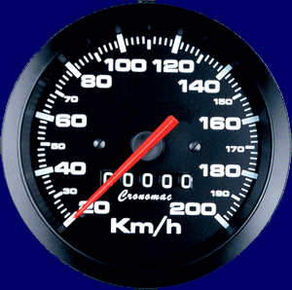
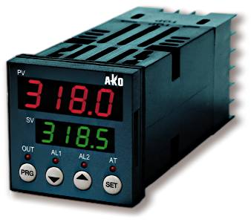
INSTRUMENTACIÓN INDUSTRIAL
Según Creus Solé, es el conjunto de dispositivos y técnicas utilizadas para medir, transmitir, indicar, registrar y controlar variables físicas o químicas en procesos industriales, como temperatura, presión, flujo, nivel o velocidad.
Mide el Nivel
Velocidad
Deseada
Conductor
Acción
Vehículo
Velocidad
Real
Abre Válvula
Acelerador
Tanque
Salida de Fluido
Regula el Nivel
Medidor
Control de Nivel en un Tanque
Control de Velocidad en un Vehículo
Datos/Observaciones

Slide 9
Componentes de un sistema de instrumentación
Un sistema típico consta de:
Sensor → Detecta una variable física (ej. temperatura).
Transductor → Convierte la magnitud detectada en una señal eléctrica, neumática o digital.
Transmisor → Envía la señal a distancia en un formato estándar (ej. 4–20 mA).
Unidad de acondicionamiento de señal → Filtra, amplifica o adapta la señal.
Controlador → Compara el valor medido con un valor de referencia y decide la acción correctiva.
Elemento final de control → Dispositivo que ejecuta la acción física sobre el proceso (ej. válvula, motor).
Datos/Observaciones

Slide 10
Componentes de un sistema de instrumentación
Un sistema típico consta de:
Sensor → Detecta una variable física (ej. temperatura).
Transductor → Convierte la magnitud detectada en una señal eléctrica, neumática o digital.
Transmisor → Envía la señal a distancia en un formato estándar (ej. 4–20 mA).
Unidad de acondicionamiento de señal → Filtra, amplifica o adapta la señal.
Controlador → Compara el valor medido con un valor de referencia y decide la acción correctiva.
Elemento final de control → Dispositivo que ejecuta la acción física sobre el proceso (ej. válvula, motor).
Datos/Observaciones

Slide 11
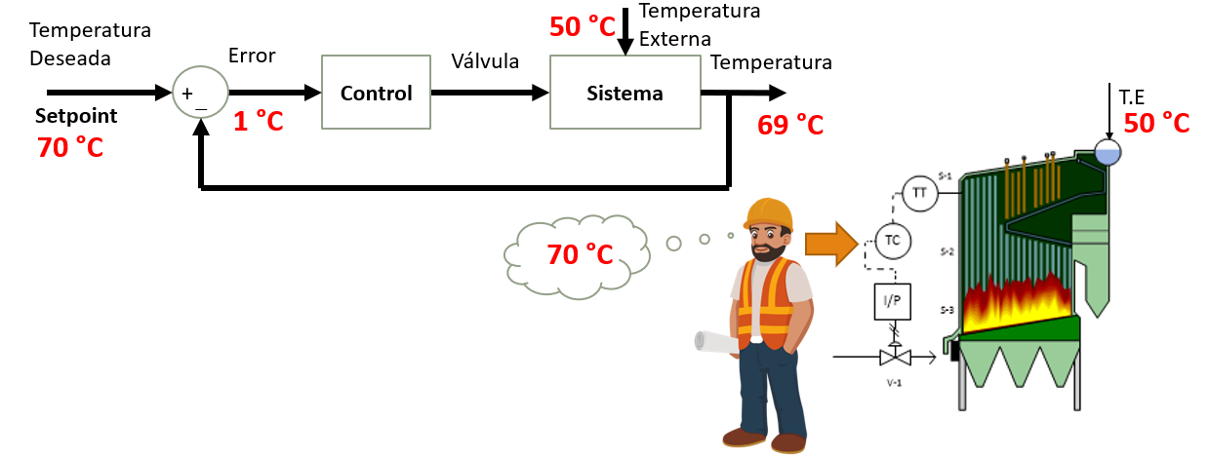
Componentes de un sistema de instrumentación
Un sistema típico consta de:
Sensor →
Transductor →
Transmisor →
Unidad de acondicionamiento de señal →
Controlador →
Elemento final de control →
Datos/Observaciones

Slide 12
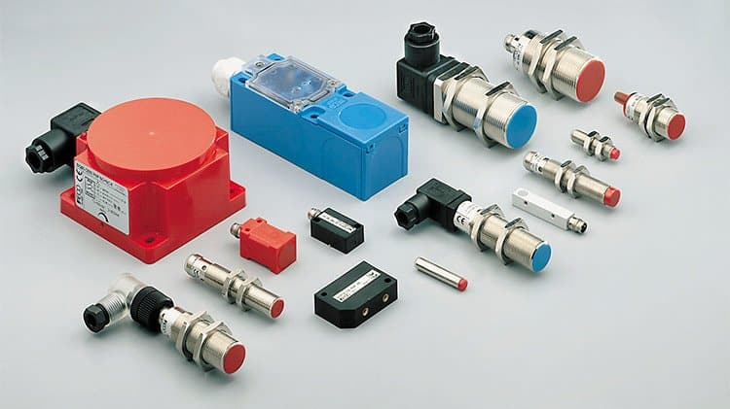
Sensor
Elemento que detecta un fenómeno físico y lo transforma en una señal entendible.
Ejemplo: Un termopar detecta temperatura y genera una diferencia de potencial proporcional.
Datos/Observaciones

Slide 13
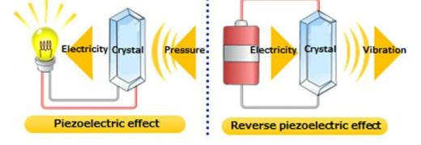
Transductor
Dispositivo que convierte una forma de energía en otra. Todo sensor es un transductor, pero no todo transductor es un sensor.
Ejemplo: Un strain gauge convierte deformación mecánica en variación de resistencia eléctrica.
Datos/Observaciones

Slide 14
SENSORES Y TRANSDUCTORES
Sensores de posición, distancia y desplazamiento
Medida de grandes distancias: radar
Medida de distancias cortas: ultrasonidos
Medida de pequeños desplazamientos:
Sensores de tipo resistivo:
Potenciómetro
Galgas extensiométricas
Sensores de tipo inductivo
Sensores de tipo capacitivo
Medida de ángulos
Sensores inductivos: resolver
Sensores digitales:
Codificadores incrementales
Codificadores absolutos

Slide 15
SENSORES Y TRANSDUCTORES
Medida de grandes distancias: radar
Miden señales a distancias entre 100 metros y 10 Kilómetros.
El radar es básicamente un transmisor de radiaciones electromagnéticas a frecuencia muy elevada (5-20KHz) generadas por un oscilador modular a impulsos.
Estas radiaciones son emitidas por una antena y un receptor amplifica los ecos recibidos del objeto cuya distancia se desea medir.
Esta distancia se puede calcular como:
El tiempo es de ida y vuelta, por tanto hay que dividirlo entre dos.

Slide 16
SENSORES Y TRANSDUCTORES
Medida de distancias cortas: ultrasonidos
Sensores que miden distancias entre 1 centímetro y 10 metros
Los ultrasonidos son radiaciones mecánicas de frecuencia superior a las audibles (20KHz). Toda radiación, al incidir sobre un objeto, en parte se refleja, en parte se transmite y en parte es absorbida.
Transmisor
Generador de pulsos
Contador
Objeto
S
Q
Receptor
Detector
R
Display

Slide 17
SENSORES Y TRANSDUCTORES
Medida de pequeños desplazamientos:
Sensores de tipo resistivo:
Potenciómetro
Galgas extensiométricas
Sensores de tipo inductivo
Sensores de tipo capacitivo

Slide 18
Medida de pequeños desplazamientos
Sensores de tipo resistivo:
Potenciómetro:
Galgas extensiométricas:
R
x
l

Slide 19
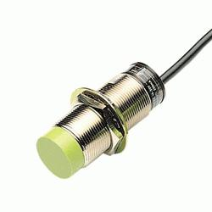
Medida de pequeños desplazamientos
Sensores de tipo capacitivo:
Están formado por dos condensadores variables dispuestos físicamente de tal modo que experimentan el mismo cambio pero en sentidos opuestos. Los sensores capacitivos diferenciales se emplean para medir desplazamientos entre 10 y10mm, con valores de capacidad del orden de 1 a 1000pF
Placas móviles
Placas
fijas

Slide 20
Sensor Capacitivo
La distancia de actuación en determinados materiales, pueden por ello, regularse mediante el potenciómetro.
Los detectores capacitivos están construidos en base a un oscilador RC. Debido a la influencia del objeto a detectar, y del cambio de capacitancia

Slide 21
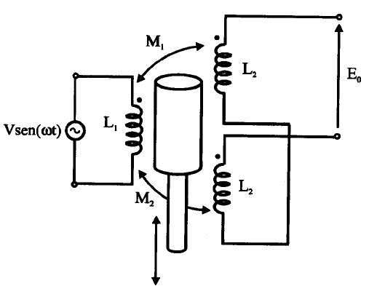
Medida de pequeños desplazamientos
Sensores de tipo inductivo:
Consiste en la variación de la inductancia mutua entre un primario y cada uno de los dos secundarios al desplazarse a lo largo de su interior un material ferromagnético, arrastrado por un vástago no ferromagnético, unido a la pieza, cuyo movimiento se desea medir.

Slide 22
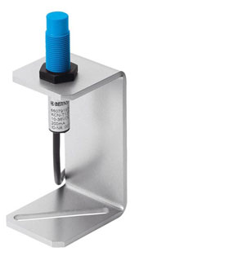
Sensor Inductivo
Los sensores inductivos de proximidad han sido diseñados para trabajar generando un campo magnético y detectando las pérdidas de corriente de dicho campo generadas al introducirse en él los objetos de detección metálicos y no metálicos.

Slide 23
Sensor Inductivo
El sensor consiste en una bobina con núcleo de ferrita, un oscilador, un sensor de nivel de disparo de la señal y un circuito de salida. Al aproximarse un objeto "metálico" o no metálico, se inducen corrientes de histéresis en el objeto.
El funcionamiento es similar al capacitivo; la bobina detecta el objeto cuando se produce un cambio en el campo electromagnético y envía la señal al oscilador, luego se activa el disparador y finalmente al circuito de salida hace la transición entre abierto o cerrado.

Slide 24
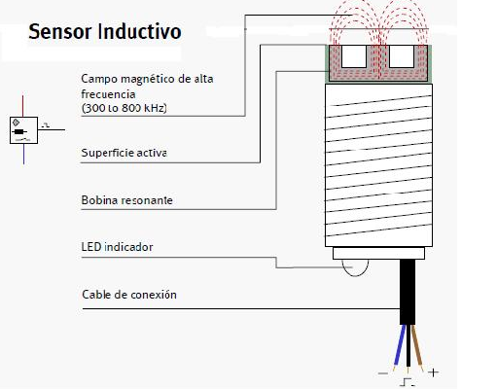
Sensor Inductivo
El circuito sensor reconoce entonces un cambio específico de amplitud y genera una señal que conmuta la salida de estado sólido o la posición "ON" y "OFF".

Slide 25
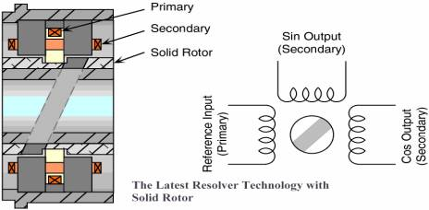
Medida de ángulos
Sensores inductivos:
Resolver
El giro de la bobina móvil hace que el acoplamiento con las bobinas fijas varíe, consiguiendo que la señal resultante en éstas dependa del seno del ángulo de giro

Slide 26
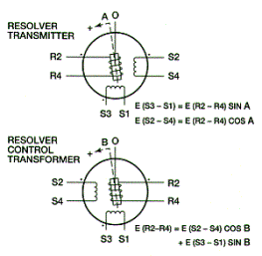
Medida de ángulos
Sensores inductivos: resolver
La bobina móvil excitada con tensión V sen(wt) y girada un ángulo Ø induce en las bobinas fijas situadas en cuadratura las siguientes tensiones:
V1 = V sen(wt) sen Ø V2 = V sen(wt) cos Ø

Slide 27
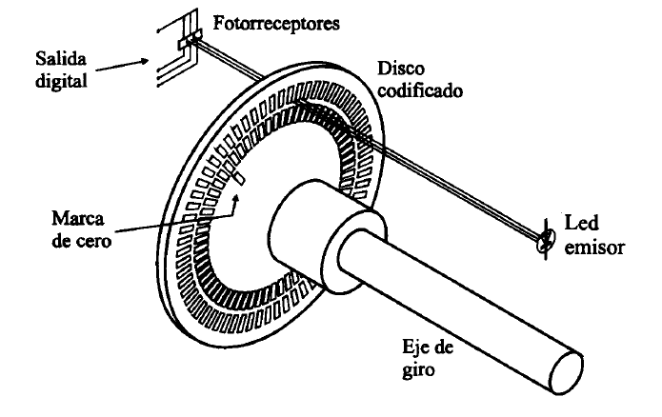
Medida de ángulos
Sensores digitales:
Codificadores incrementales
Codificadores absolutos:
Sectores equidistantes
Cabezal de lectura fijo
Eje
Regla
giro
Disco
Acoplamiento
Desplazamiento lineal
El disco se divide en un número de sectores (potencia de 2) codificándose cada uno de ellos con un código binario

Slide 28
SENSORES Y TRANSDUCTORES
Sensores de temperatura
Sensores resistivos
RTD
Termistores
Sensores termoeléctricos
Efecto Seebeck
Efecto Thomson
Efecto Peltier

Slide 29
Sensores de temperatura
Sensores resistivos
RTD:(Resistance Temperatura Dependent). Detectores de temperatura basados en la variación de su resistencia eléctrica. La resistencia aumenta con la temperatura. La dependencia se expresa mediante:
Termistores:A diferencia de las RTD, que están basadas en conductores, los termistores se basan en semiconductores. Si su coeficiente de temperatura es negativo, se denominan NTC (Negative Temperature Coeficient), mientas que si es positivo se denominan PTC (Positive Temperature Coefficient )

Slide 30
Sensores de temperatura
Sensores resistivos:
Los termistores tienen numerosas aplicaciones; entre ellas se propone un termómetro digital. El sistema de control se basa en que la tensión entre los puntos A y B del puente de Wheatstone variará en función del NTC.
+V
Amplificador
B
A
37

Slide 31
Sensores de temperatura
Sensores termoeléctricos
Efecto Seebeck
Efecto Thomson
Efecto Peltier
A
A
A
T
T+T
T
T+T
Absorbe calor
Cede calor
T-T
T+T
B
B
B
Efecto Seebeck en un termopar: aparece una corriente o una diferencia de potencial cuando hay dos uniones a diferente temperatura.
Efecto Peltier: al hacer circular corriente por un circuito de termopares, una unión se enfría y la otra se calienta.

Slide 32
SENSORES Y TRANSDUCTORES
Sistemas electrónicos de medida y regulación
Sensores y transductores
Sensores de posición, distancia y desplazamiento
Sensores de temperatura
Sensores de velocidad
Sensores de presión
Sensores de proximidad
Reguladores
Preaccionadores y actuadores
Distintas tecnologías

Slide 33
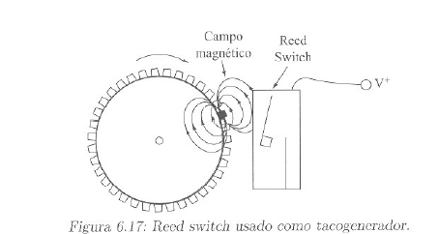
SENSORES Y TRANSDUCTORES
Sensores de velocidad:
De tipo digital (tacómetro):
Por ultrasonidos: Efecto Doopler
a partir de un codificador incremental obtiene m impulsos por cada vuelta. Si se contabilizan N impulsos durante un intervalo T, la velocidad angular es:

Slide 34
Sensores de velocidad
Por ultrasonidos: Efecto Doopler
Móvil
ft
Transmisor
fr
ft
fr
Mezclador
Filtro paso alto
Contador
Base de tiempos
Diseño en bloque de un radar de tráfico.

Slide 35
SENSORES Y TRANSDUCTORES
Sistemas electrónicos de medida y regulación
Sensores y transductores
Sensores de posición, distancia y desplazamiento
Sensores de temperatura
Sensores de velocidad
Sensores de presión
Sensores de proximidad
Reguladores
Preaccionadores y actuadores
Distintas tecnologías

Slide 36
SENSORES Y TRANSDUCTORES
Sensores de presión:
Tubo Bourdon
Piezoeléctricos: El efecto piezoeléctrico descubierto en 1881 por Jacques y Pierre Curie, es un efecto que consiste en la aparición de una polarización eléctrica en un material al deformase bajo la acción de un esfuerzo.
Materiales piezoeléctricos naturales: cuarzo y la turmalina.
Sustancias sintéticas: cerámicas.
Tubo metálico de sección transversal no circular, obtenido a base de aplanar un tubo de sección circular, que tiende a recuperara dicha forma cuando se aplica una diferencia de presión entre el interior y el exterior. La señal eléctrica se obtiene mediante un sensor de desplazamiento.
Presión baja
Potenciómetro
Tubo Bourdon
Presión alta
+V-
Notes:
Principio de funcionamiento
Efecto Seebek: En un circuito conformado por dos metales cuyas junturas están a temperaturas diferentes, circula una pequeña corriente.
Efecto Peltier: Reversibilidad del fenómeno. Si se aplica una tensión al circuito anterior, una juntura se calienta y la otra se enfría dependiendo del sentido de circulación de la corriente.
Efecto Thompson: Cualquier material conductor homogéneo, expuesto a un gradiente de temperatura, genera una fem entre sus extremos.

Slide 37
SENSORES Y TRANSDUCTORES
Sistemas electrónicos de medida y regulación
Sensores y transductores
Sensores de posición, distancia y desplazamiento
Sensores de temperatura
Sensores de velocidad
Sensores de presión
Sensores de proximidad
Reguladores
Preaccionadores y actuadores
Distintas tecnologías

Slide 38
SENSORES Y TRANSDUCTORES
Sensores de proximidad:
Sensores de tipo resistivo
Sensores de tipo inductivo:
Sensores de tipo óptico

Slide 39
Sensores de proximidad
Sensores de tipo resistivo:
Fotorresistencias LDR. Las siglas inglesas corresponden a Light Dependent Resistor. Están basadas en la variación de la resistencia eléctrica de un semiconductor al incidir en él radiación óptica (radiación electromagnética con longitud de onda entre 1mm y 10nm).
Vcc
Vcc
R1
Relé
R2
LDR
V

Slide 40
Sensores de proximidad
Sensores de tipo inductivo:
Basados en el fecto Hall: cuando por un conductor circula corriente y se le aplica un campo magnético en dirección perpendicular a ésta, aparece una diferencia de potencial transversal. A la tensión obtenida se le denomina tensión Hall, y depende del grosor t del material en la dirección del campo magnético aplicado, de la corriente primaria I, del campo magnético aplicado B y de las propiedades eléctricas del material, recogidas en el coeficiente A. Estos parámetros se relacionan mediante la expresión:

Slide 41
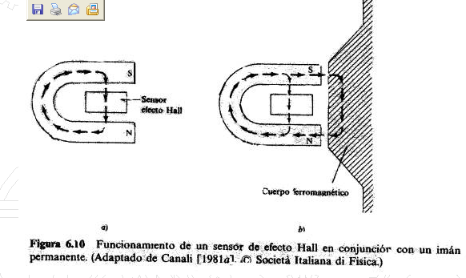
Sensores de proximidad
Sensores de tipo inductivo:

Slide 42
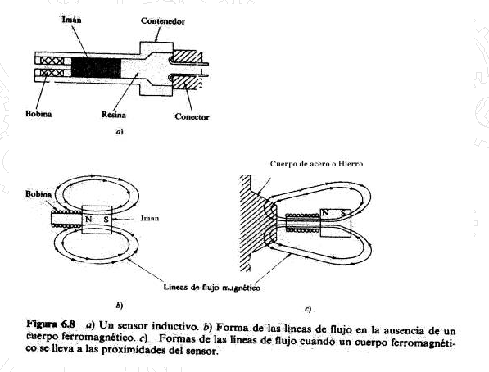
Sensores de proximidad
Sensores de tipo inductivo:
Sensores basados en un cambio de inductancia debido a la presencia de un objeto metálico

Slide 43
Ópticos
Los sensores ópticos se componen de dos elementos principales, un sensor y un emisor de luz, pudiendo estar este ultimo integrado dentro del sensor o estar situado fuera.
La fuente de luz genera luz de una cierta frecuencia para que el sensor pueda detectarla más fácilmente y diferenciarla de otras fuentes cercanas.

Slide 44
Ópticos
El tipo de luz más usado es el infrarrojo y, en este caso, para diferenciar la luz de la fuente se deja una frecuencia fija y lo que se hace es emitir pulsos. El sensor simplemente descartará cualquier luz infrarroja que le llegue y que no sea intermitente, pudiendo así diferenciar la luz de la fuente de radiación infrarroja proveniente de otros objetos que generen calor.

Slide 45
Tipos de Sensores Ópticos
Dentro de esta categoría hay dos tipos principales: los sensores basados en la reflexión y los que trabajan en modo barrera.
Los primeros tienen el emisor de luz y el detector muy próximos y deducen la distancia a la que está un objeto dependiendo del ángulo que forma la luz al rebotar sobre este. Esto hace que su rango sea bastante limitado.

Slide 46
Sensores de proximidad
Sensores de tipo óptico:
Sensores basados en el efecto fotovoltaico → fotodiodos. Se basan en el efecto fotovoltaico (generación de un potencial cuando una radiación ioniza una zona donde hay una barrera de potencial). Así, según sea la radiación incidente, se produce un cambio en el potencial de contacto de la unión p-n o en la corriente de cortocircuito.
Utilizados como detectores de presencia, se basan en la interrupción del haz de luz por parte del objeto. Tienen un alcance de hasta 50m en condiciones ideales, pero puede verse disminuido este alcance si hay humo, polvo o si se acumulan partículas contaminantes sobres las partes ópticas.

Slide 47
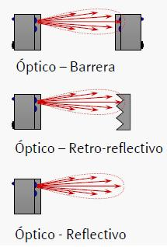
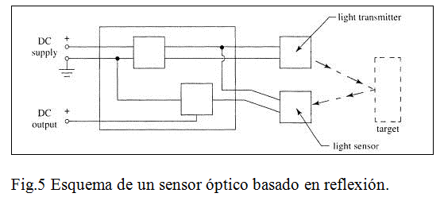
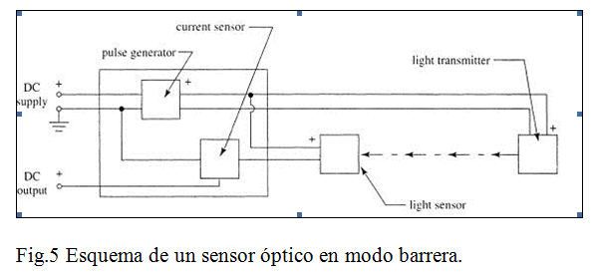
Sensores Ópticos

Slide 48
Elemento Final de Control
Dispositivo que actúa físicamente sobre el proceso, recibiendo señales del controlador.
Ejemplo: Una válvula de control que regula caudal en respuesta a una señal de 4–20 mA.
Datos/Observaciones

Slide 49
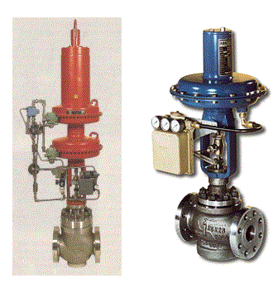
VÁLVULA DE CONTROL
Elemento que controla presión, rata de flujo o dirección de flujo de un fluido.

Slide 50
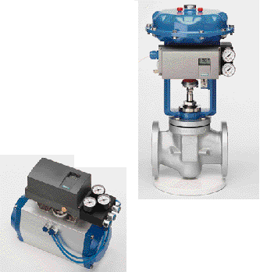
POSICIONADOR
Es un elemento mecánico conectado a la parte en movimiento del elemento final o actuador de la válvula y que permite el ajuste automático de la presión de salida con el fin de mantener una posición deseada que mantenga una relación predeterminada con la señal de entrada.

Slide 51
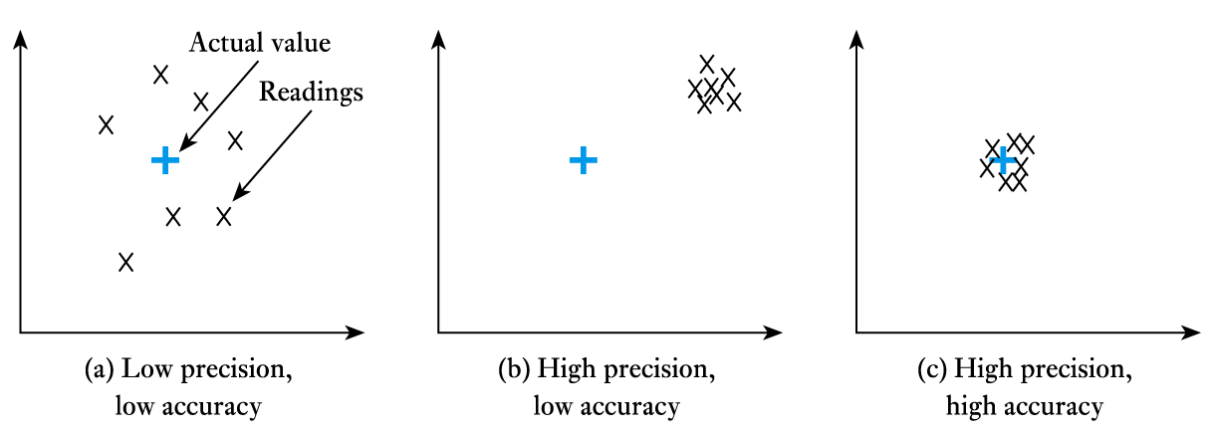
Características Estáticas
Describen el comportamiento del instrumento cuando la variable medida es constante en el tiempo:
Precisión: Grado de concordancia entre el valor medido y el valor real.
Exactitud: Cercanía al valor verdadero. alor en mediciones repetidas.
Datos/Observaciones

Slide 52
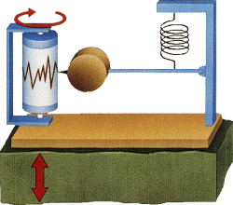
Características Estáticas
Describen el comportamiento del instrumento cuando la variable medida es constante en el tiempo:
Sensibilidad: Relación entre el cambio de la señal de salida y el cambio de la variable medida.
Linealidad: Qué tan proporcional es la relación entrada-salida.
Datos/Observaciones

Slide 53
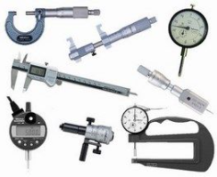
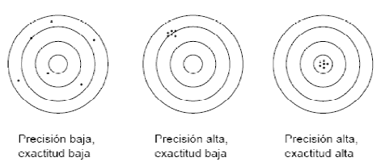
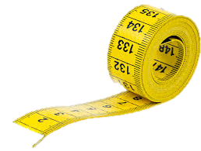
Características Estáticas
Describen el comportamiento del instrumento cuando la variable medida es constante en el tiempo:
Resolución: Cambio mínimo detectable.
Repetibilidad: Capacidad de obtener el mismo valor en mediciones repetidas.
Datos/Observaciones

Slide 54
Características Dinámicas
Describen la respuesta del instrumento cuando la variable medida cambia con el tiempo:
Tiempo de respuesta: Tiempo que tarda en alcanzar un porcentaje determinado del valor final tras un cambio brusco.
Frecuencia natural: Velocidad máxima de variación que puede seguir sin distorsión.
Amortiguamiento: Capacidad de reducir oscilaciones en la medición.
Respuesta transitoria y estado estable: Fases de adaptación y estabilización de la medición.
Datos/Observaciones

Slide 55
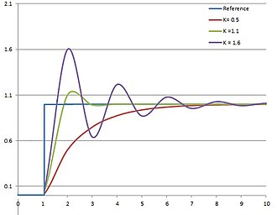
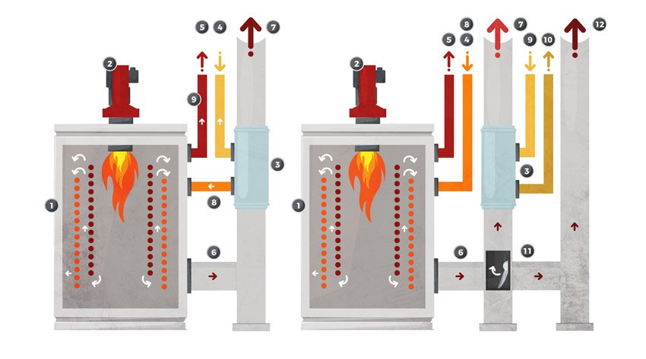
Características Dinámicas
Tiempo de respuesta:
Frecuencia natural:
Amortiguamiento:
Respuesta transitoria y estado estable:
Datos/Observaciones

Slide 56
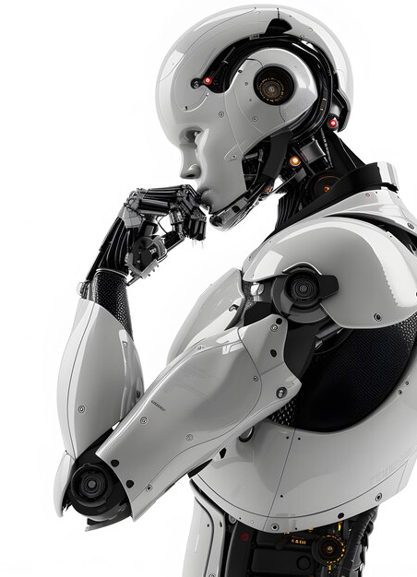
Práctica
Pregunta 1: Explique la diferencia entre un sensor y un transductor.

Slide 57
Practica:
Pregunta 1: Explique la diferencia entre un sensor y un transductor.
Respuesta: Un sensor detecta directamente una magnitud física y produce una señal proporcional. Un transductor convierte una forma de energía en otra; puede ser sensor (cuando detecta) o actuador (cuando ejecuta). Ejemplo: un termopar (sensor y transductor) detecta temperatura y la convierte en voltaje.

Slide 58
Practica:
Pregunta 2: ¿Por qué las características estáticas son críticas en procesos de control de calidad?

Slide 59
Practica:
Pregunta 2: ¿Por qué las características estáticas son críticas en procesos de control de calidad?
Respuesta: Porque determinan la precisión, exactitud y repetibilidad de la medición. Si un sensor no es confiable en estado estacionario, el control de calidad se ve comprometido al aceptar piezas defectuosas o rechazar piezas correctas.

Slide 60
Practica:
Pregunta 3: Dé un ejemplo de elemento final de control y su función.

Slide 61
Practica:
Pregunta 3: Dé un ejemplo de elemento final de control y su función.
Respuesta: Una válvula neumática modulante en un sistema de vapor. Recibe una señal de 4–20 mA del controlador y ajusta su apertura para regular el flujo de vapor, manteniendo estable la temperatura.

Slide 62
Practica:
Pregunta 4: ¿Qué característica dinámica es más importante en un sistema donde los cambios son rápidos?.

Slide 63
Practica:
Pregunta 4: ¿Qué característica dinámica es más importante en un sistema donde los cambios son rápidos?.
Respuesta: El tiempo de respuesta. Si es demasiado lento, el instrumento no seguirá la variación de la variable y el sistema de control reaccionará con retraso, provocando inestabilidad.

Slide 64
Practica:
Pregunta 5: ¿Todo transductor es un sensor? Justifique.

Slide 65
Practica:
Pregunta 5: ¿Todo transductor es un sensor? Justifique.
Respuesta: No. Un transductor puede ser un actuador. Por ejemplo, un altavoz convierte señales eléctricas en sonido, pero no detecta nada; por lo tanto, es un transductor, pero no un sensor.

Slide 66
Conclusiones
Un sistema de instrumentación integra sensores, transductores, acondicionadores de señal, controladores y elementos finales para medir y controlar procesos industriales.
La diferencia entre sensor, transductor y elemento final de control es clave para seleccionar y diseñar sistemas de medición.
Las características estáticas y dinámicas determinan la confiabilidad y la velocidad de respuesta de los instrumentos, impactando directamente en la calidad y seguridad de los procesos.

Slide 67
GRACIAS
Facultad de Ingeniería
Departamento Académico de Electrónica

